Slide 1





MySQL性能调优与架构设计
原理与设计篇
李瑾老师

Slide 2
一、MySQL体系架构

Slide 3

MySQL的分支、变种与替代
MySQL的分支与变种
Drizzle
MariaDB
Percona Server
MySQL的替代
Postgre SQL(PG)
SQLite

Slide 4
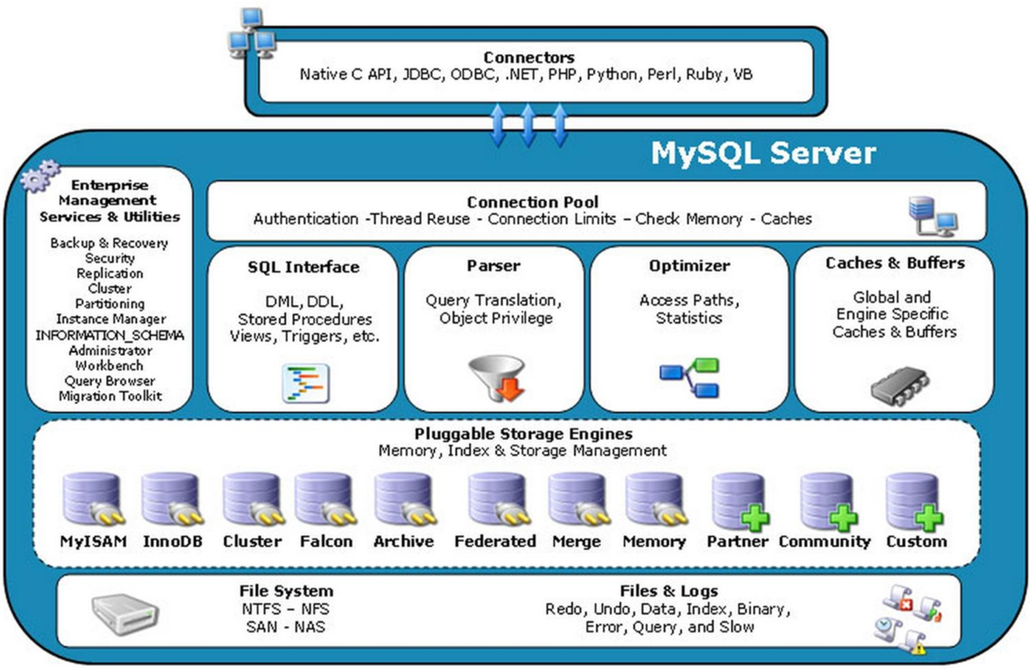
MySQL体系架构
连接池
管理工具和服务
SQL接口
解析器
缓存器
插件式引擎
文件与日志系统

Slide 5
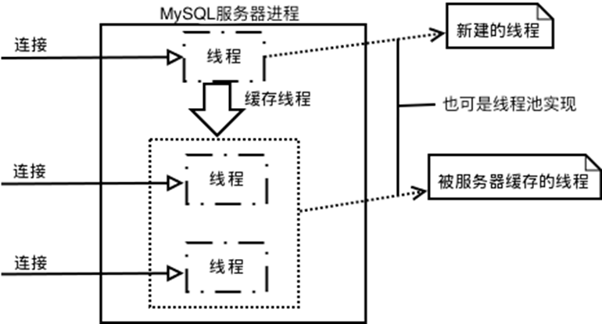
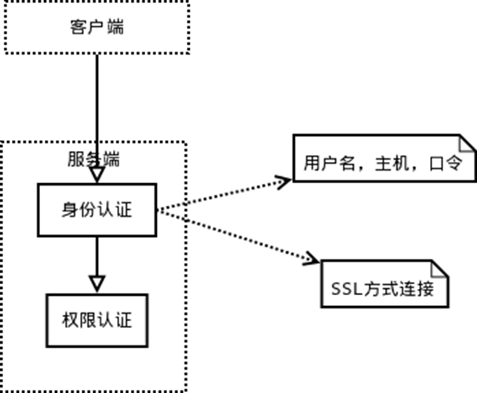
连接层

Slide 6
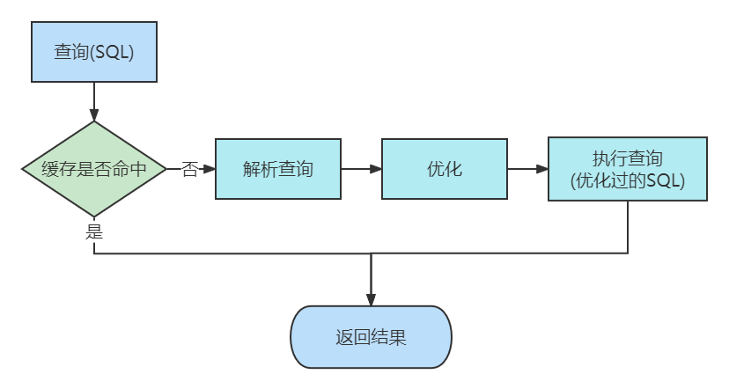
Server层

Slide 7

存储引擎
MySQL官方引擎
InnoDB
MyISAM
Archive
Blackhole
CSV
Ferderated
Memory
NDB集群引擎
第三方引擎
Percona的 XtraDB存储引擎
TokuDB引擎
Infobright
其他
选择合适的引擎
表引擎的转换

Slide 8
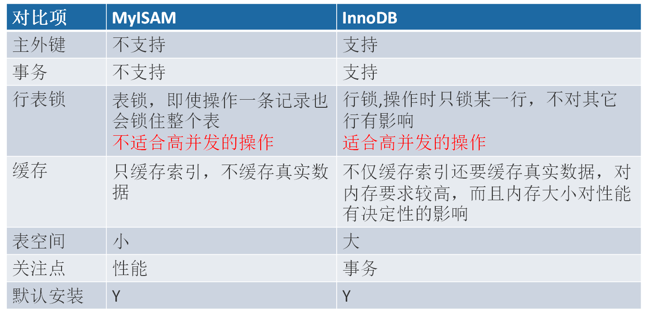
MyISAM和InnoDB比较

Slide 9
MySQL中的目录和文件
bin目录
启动MySQL服务器程序
MySQL客户端程序
启动选项和参数
数据目录
库在文件系统中的表示
表在文件系统中的表示
lnnoDB是如何存储表数据的
常见的日志文件
其他的数据文件

Slide 10
二、MySQL中的系统库

Slide 11
MySQL中的系统库
本章主要是扩展大家的知识面。
因为系统库中的数据很重要，没有对MySQL有全面通盘的了解，不宜去操作其下的数据，而且对系统库的管理维护是是DBA的职责。
performance_schema
sys
information_schema
mysql
复制信息表

Slide 12
三、MySQL的执行原理

Slide 13
单表访问之索引合并
MySQL在一般情况下执行一个查询时最多只会用到单个二级索引，但存在有特殊情况，在这些特殊情况下也可能在一个查询中使用到多个二级索引，MySQL中这种使用到多个索引来完成一次查询的执行方法称之为：索引合并/index merge
Intersection合并
Union合并
Sort-Union合并
联合索引替代Intersection索引合并

Slide 14
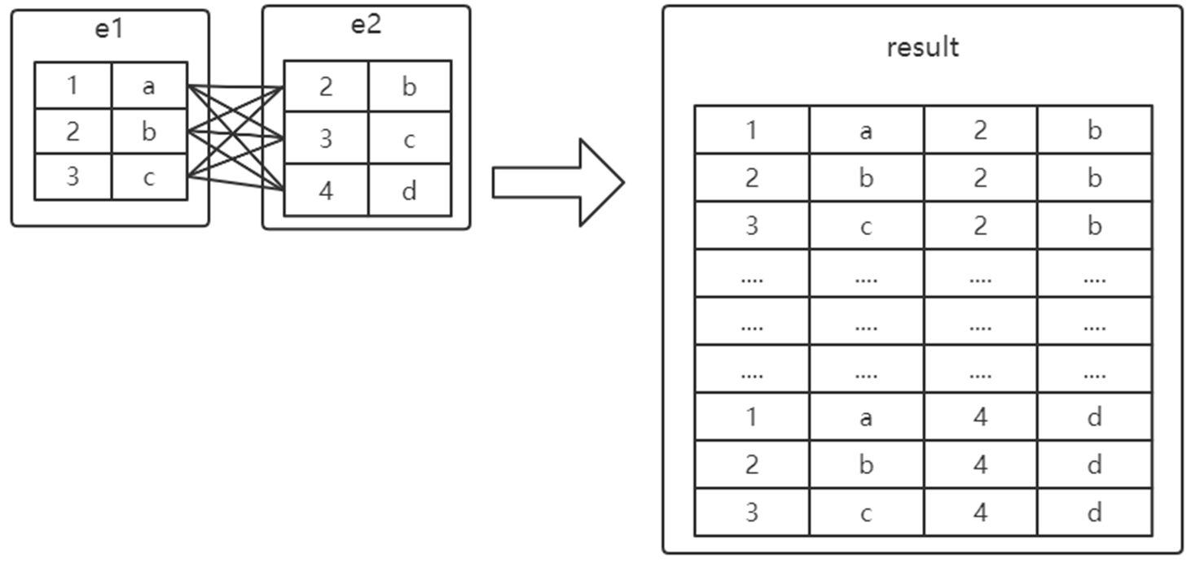
连接查询
连接的本质
就是把各个连接表中的记录都取出来依次匹配的组合加入结果集并返回给用户。

Slide 15
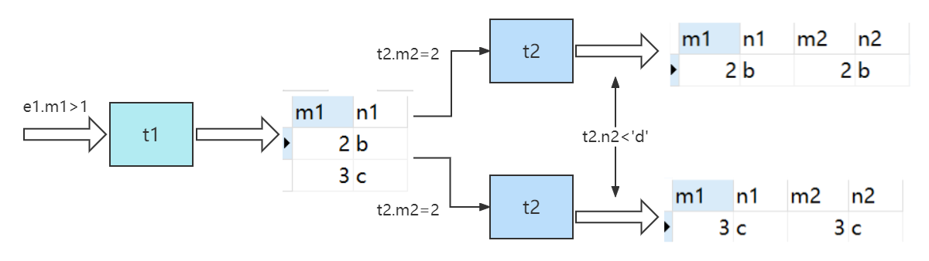
连接过程简介
两表连接的过程
确定驱动表(t1)
遍历驱动表结果，到被驱动表(t2)中查找匹配记录

Slide 16


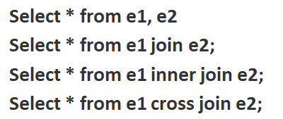
连接查询
内连接与外连接
左外连接
右外连接
内连接

Slide 17
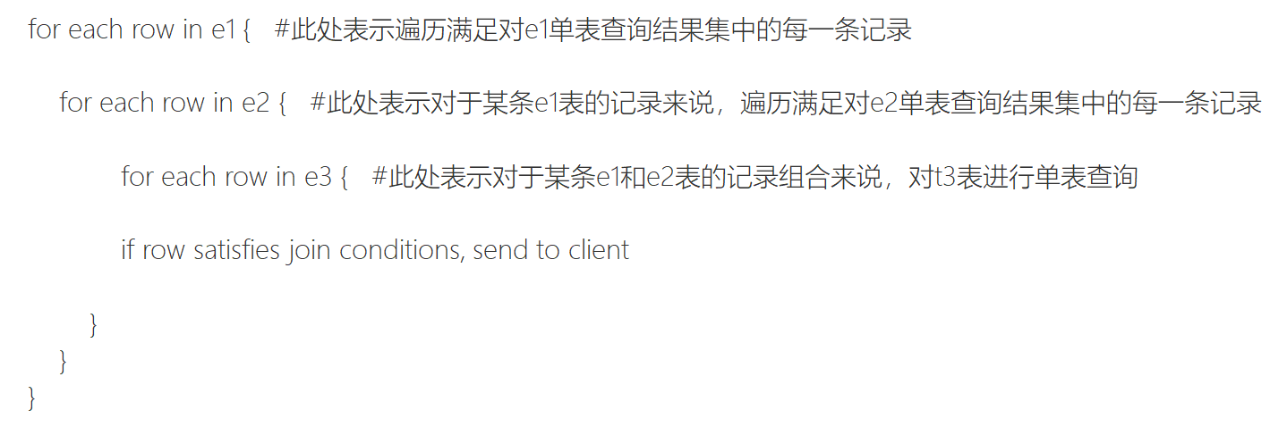
MySQL对连接的执行
嵌套循环连接（Nested-LoopJoin）

Slide 18
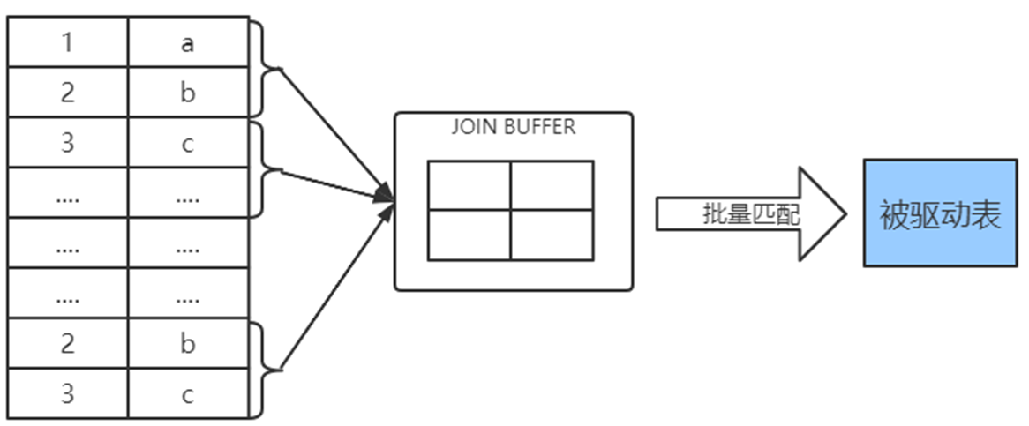
MySQL对连接的执行
使用索引加快连接速度
基于块的嵌套循环连接（Block Nested-Loop Join）

Slide 19
MySQL的查询成本计算
什么是成本？
I/O成本(1.0)
CPU成本(0.2)
基于成本的优化步骤
1、根据搜索条件，找出所有可能使用的索引
2、计算全表扫描的代价
3、计算使用不同索引执行查询的代价
4、对比各种执行方案的代价，找出成本最低的那一个
单表查询的成本

Slide 20
Explain与查询成本
EXPLAIN输出成本
Optimizer Trace

Slide 21
连接查询成本
两表连接的成本分析
使用s1作为驱动表的情况
使用s2作为驱动表的情况
EXPLAIN输出连接成本
多表连接的成本分析
调节成本常数

Slide 22
MySQL查询重写规则
条件化简
外连接消除
子查询详解
子查询语法和子查询的分类
子查询在MySQL中是怎么执行的

Slide 23
四、InnoDB引擎底层解析
InnoDB的三大特性：
双写机制
Buffer Pool
自适应Hash索引

Slide 24
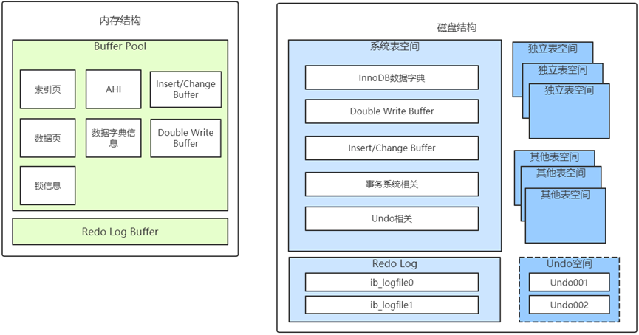
InnoDB的存储结构

Slide 25
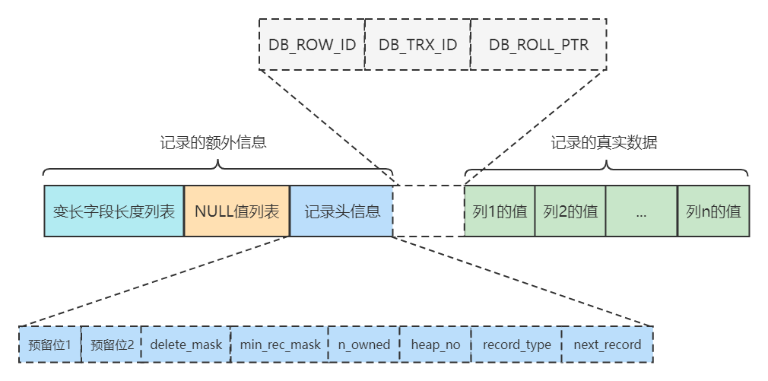
InnoDB记录存储结构和索引页结构
行格式
COMPACT
Redundant
Dynamic
Compressed
数据溢出

Slide 26
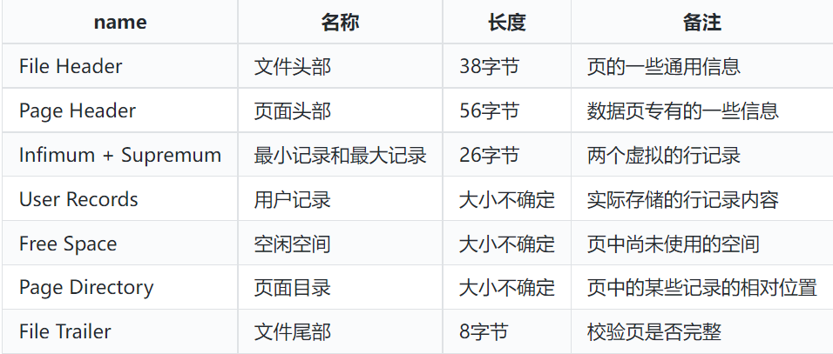
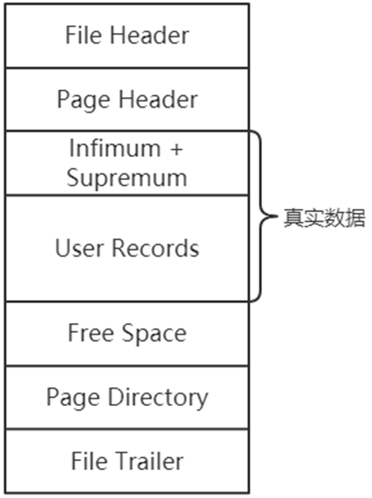
索引页格式

Slide 27
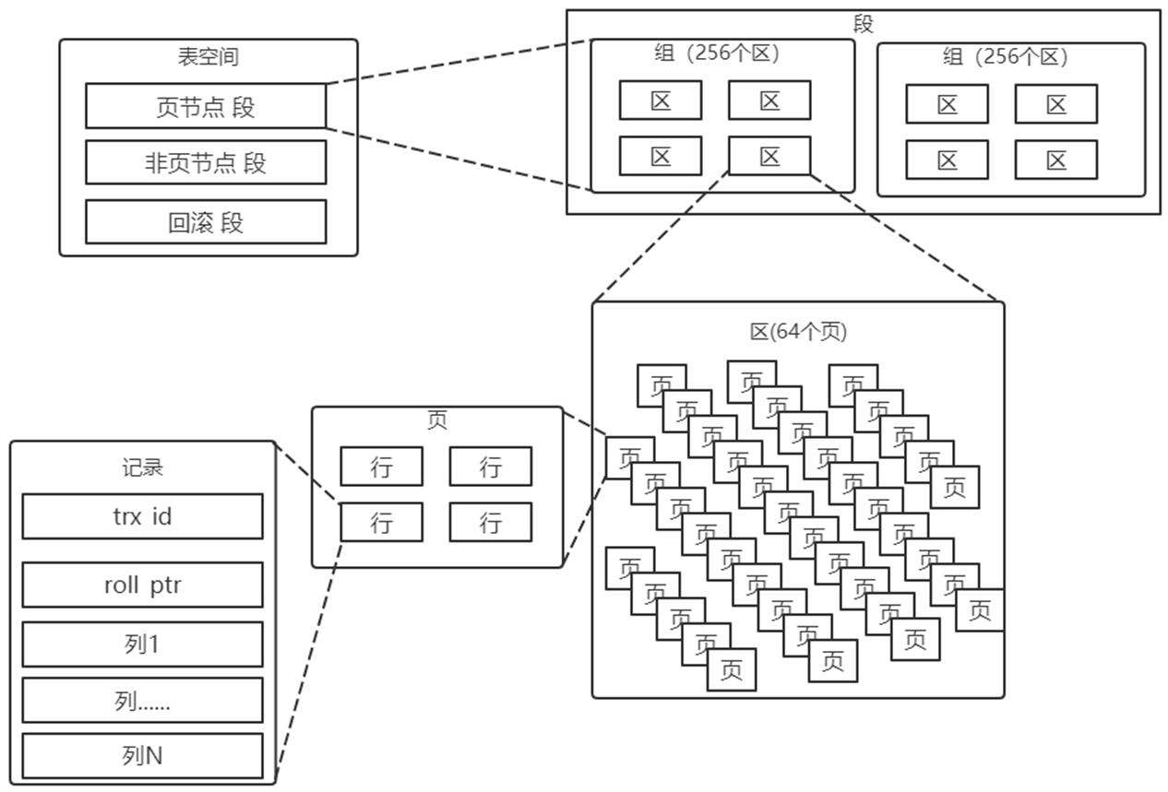
InnoDB的表空间
独立表空间结构
行
页
区（extent）
组
段（segment）
系统表空间
双写缓冲区/双写机制
InnoDB数据字典

Slide 28
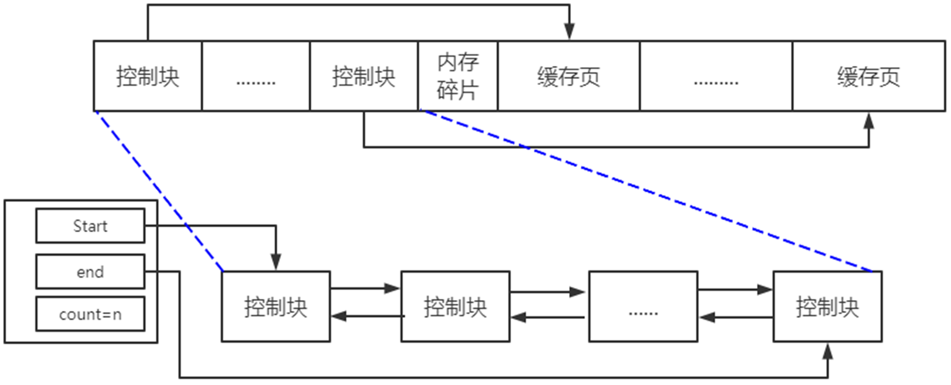
InnoDB的Buffer Pool
缓存的重要性
Buffer Pool
innodb_buffer_pool_size
free链表
flush链表

Slide 29
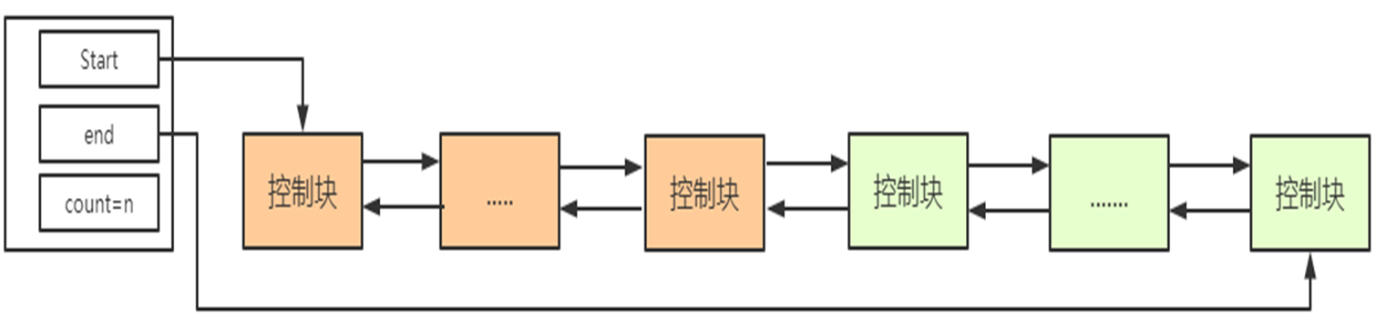
LRU链表的管理（单独的）
缓存不够的窘境
简单的LRU链表
预读（线性预读、随机预读）
1
4
3
2

Slide 30
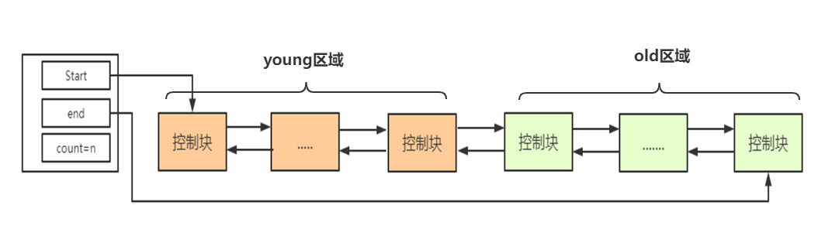
划分区域的LRU链表
全表扫描的数据进Buffer Pool的困境
划分区域的lRU的链表
1
3
2

Slide 31
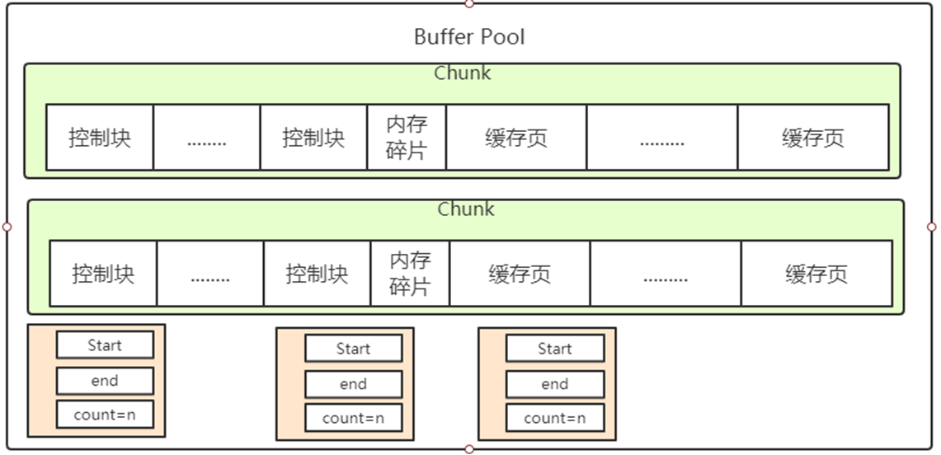
Buffer Pool
多个Buffer Pool实例
innodb_buffer_pool_chunk_size
查看Buffer Pool的状态信息

Slide 32
五、事务底层与高可用原理
两个日志
redo log 确保事务的持久性
undo log 保证事务的原子性

Slide 33
事务的基础知识
mysql的事务分为显式事务和隐式事务
默认的事务是隐式事务
显式事务由我们自己控制事务的开启，提交，回滚等操作
MySQL中只有innodb存储引擎支持事务
事务可以保证数据库合法性，一批SQL语句要么全部执行，要么全部不执行
事务用来管理insert、update、delete语句
事务先关的两个日志
redo log 确保事务的持久性
undo log 保证事务的原子性

Slide 34
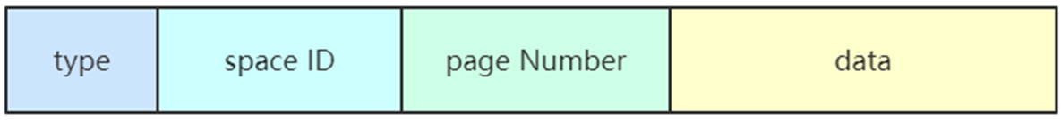

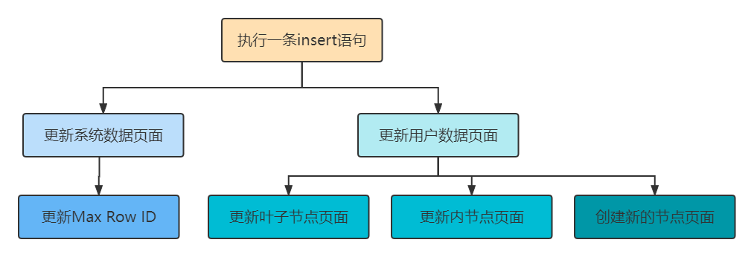
redo日志
redo日志及作用
redo日志格式
简单的redo日志类型
（MLOG_8BYTE）
复杂的redo日志类型

Slide 35
redo日志的写入过程
red log日志缓冲区
redo日志刷盘时机
崩溃后的恢复
为啥不使用binlog

Slide 36
undo日志
事务回滚的需求
事务id
给事务分配id的时机
事务id生成机制
trx_id隐藏列

Slide 37
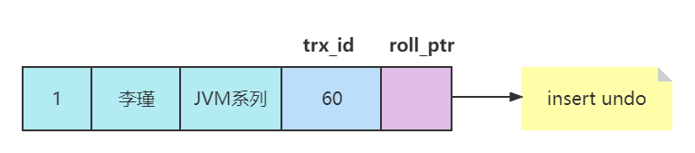
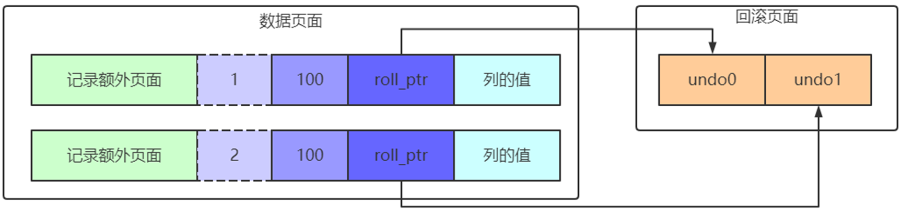
INSERT操作对应的undo日志
undo日志的格式
INSERT操作对应的undo日志
roll_pointer的作用

Slide 38
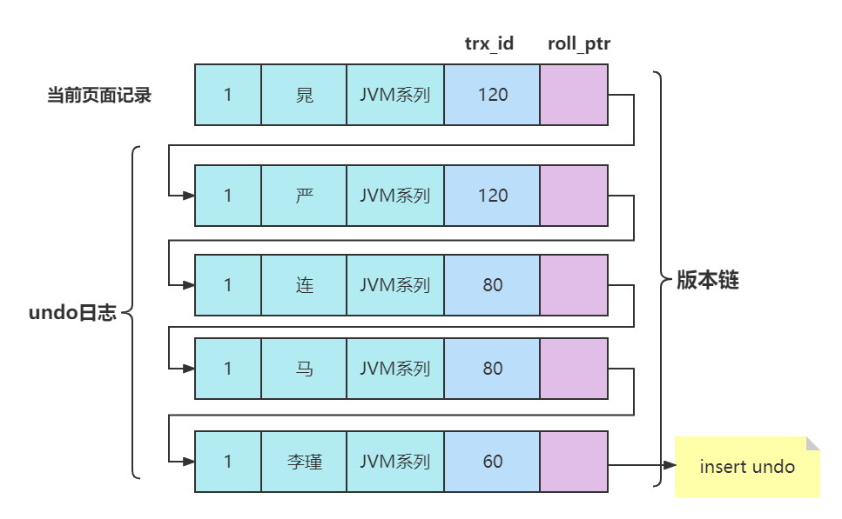
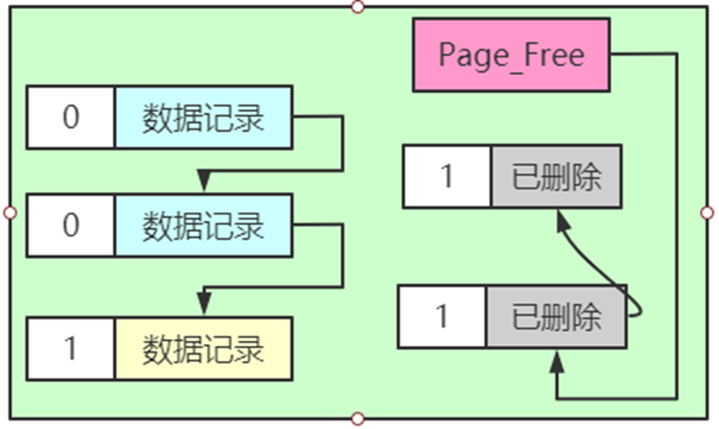
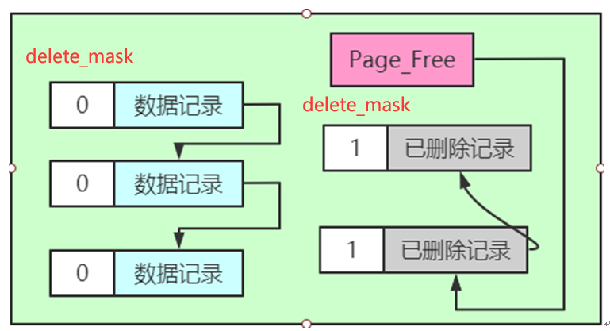
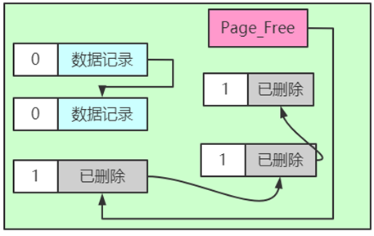
DELETE操作对应的undo日志
delete mark阶段
页面插入多条记录
(版本链)
purge阶段
删除一条记录

Slide 39
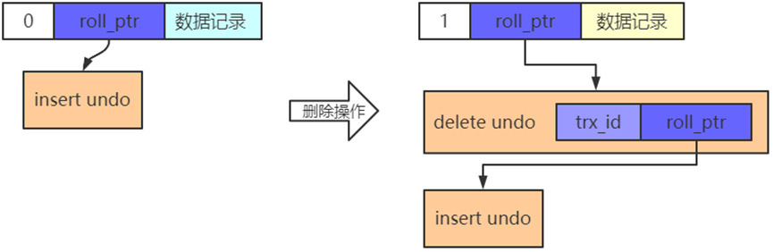
DELETE操作对应的undo日志
版本链与roll_ptr

Slide 40
UPDATE操作对应的undo日志
不更新主键的情况就地更新（in-place update）先删除掉旧记录，再插入新记录
1条TRX_UNDO_UPD_EXIST_REC的undo日志
更新主键的情况将旧记录进行delete mark操作创建一条新记录
1条TRX_UNDO_DEL_MARK_REC的undo日志
1条TRX_UNDO_INSERT_REC的undo日志

Slide 41
六、MySQL8新特性底层原理

Slide 42
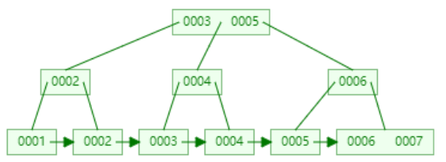
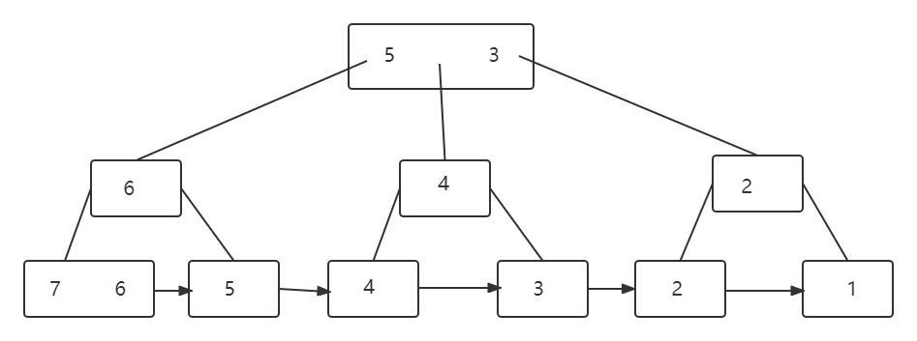
降序索引的底层实现
升序索引
降序索引

Slide 43
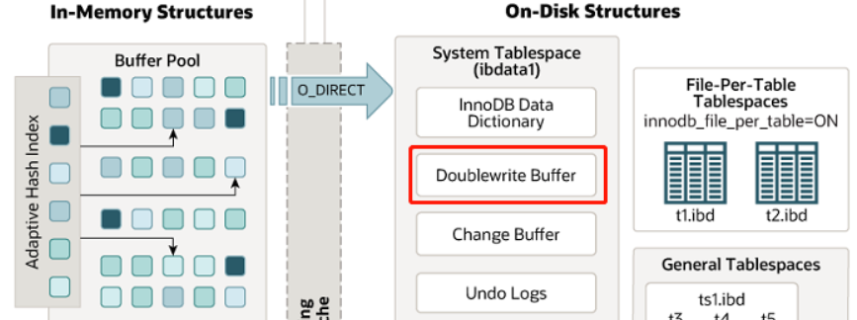
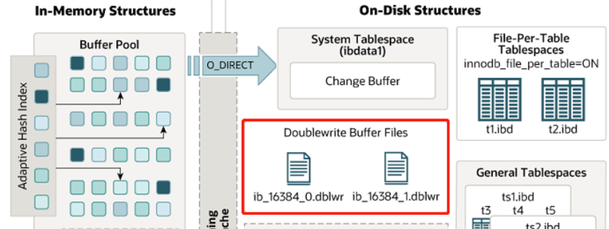
Doublewrite Buffer的改进
MySQL5.7
MySQL8.0

Slide 44
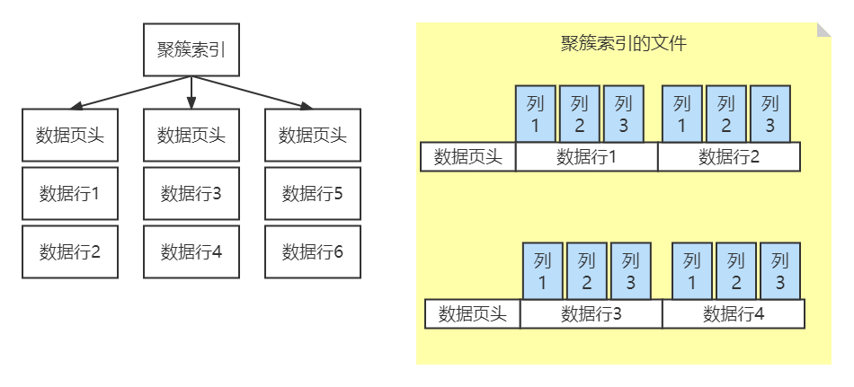
MySQL8的快速加列
为啥加列的成本高？

Slide 45
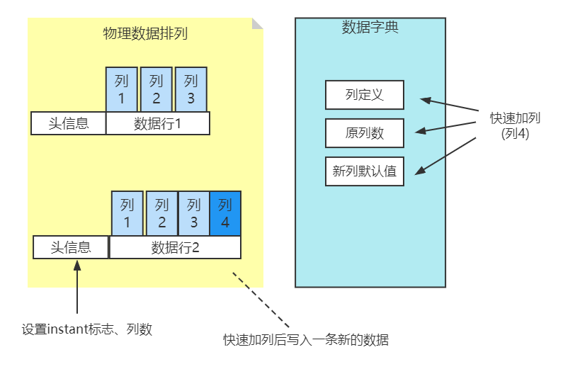
快速加列原理
快速加列语法
alter table table add column c1 int, algorithm=instant;
快速加列限制
只能在表的最后
不能添加主键列
不支持压缩的表格式

